Slide 1
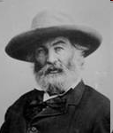
У.Уитмен сказал: «Всеобщий закон – закон законов – это закон преемственности, ибо что такое в конечном счёте настоящее, как не росток прошлого».
Американский поэт,
публицист, реформатор поэзии
(1819-1892г.г.)

Slide 2
Тема урока: Уточняющие члены предложения
Цель:
1. Обобщить и углубить знания по теме.
2. Формировать навыки постановки знаков препинания при уточняющих конструкциях через интонационно-смысловой анализ.
3. Развивать навыки групповой работы.
4. Продолжить подготовку к ЕГЭ.

Slide 3
Пословица
Дорогу осилит идущий .

Slide 4
План урока
1. Лингвистическая разминка:
орфоэпия,
орфография,
фразеология,
лексика,
культура речи.
2. Повторение по теме «Знаки препинания при уточняющих членах предложения».
3. Закрепление: тренировочные упражнения.
4. Итог урока.
5. Домашнее задание.

Slide 5
Мы вместе. А это значит,
С заданием справиться сможем.
А если возникнет трудность,
Учитель
Учебник всегда поможет!
Товарищ

Slide 6
орфоэпия
Загадки ударения

Slide 7
САМОСТОЯТЕЛЬНАЯ РАБОТА:
- В ПАРАХ,
- ИНДИВИДУАЛЬНО.

Slide 8
Проверим!
Исправим!
Поможем!

Slide 9
Орфография
Арбатский дворик.
…А годы проходят, как песни.
Иначе на мир я гляжу.
Во дворике этом мне тесно,
И я из него ухожу.
Ни почестей и ни богатства
Для дальних дорог не прошу,
Но маленький дворик арбатский
С собой уношу, уношу.
В мешке вещ..вом и заплечном
Лежит в уголке небольш..й
Не слывший, как я, безупречным
Тот двор с человечьей душ..й.
Сильнее я с ним и добрее.
Что нужно ещ..?
Ничего.
Я руки озябшие грею
О тёплые камни его.
Б. Окуджава

Slide 10

Орфография
Арбатский дворик.
…А годы проходят, как песни.
Иначе на мир я гляжу.
Во дворике этом мне тесно,
И я из него ухожу.
Ни почестей и ни богатства
Для дальних дорог не прошу,
Но маленький дворик арбатский
С собой уношу, уношу.
В мешке вещевом и заплечном
Лежит в уголке небольшой
Не слывший, как я, безупречным
Тот двор с человечьей душой.
Сильнее я с ним и добрее.
Что нужно ещё?
Ничего.
Я руки озябшие грею
О тёплые камни его.
Б. Окуджава

Slide 11
Орфография
Велик..душие, басн..писец, тысяч..летие, лимонно(жёлтый), юго(западный), (полу)мрак, (дальне)восточный, (пол)Азии, (фил)фак, ледя(н,нн)ой, сви(н,нн)ой, оловя(н,нн)ый, безветре(н,нн)ый, (пол)лимона, ро(с,сс)ийский, во..зал, д..р..венька.

Slide 12
Проверь!
Великодушие, баснописец, тысячелетие, лимонно-жёлтый, юго-западный, полумрак, дальневосточный, пол-Азии, филфак, ледяной, свиной, оловянный, безветренный, пол-лимона, российский, вокзал, деревенька.

Slide 13
Фразеологизмы
Играть первую скрипку, снимать пенки, чужими руками жар загребать, на птичьих правах, быльём поросло, ни зги не видно, кот наплакал, вагон и маленькая тележка, белая ворона, ставить палки в колёса, подливать масло в огонь, уйти в свою скорлупу, лебединая песня, вавилонское столпотворение, ничтоже сумняшеся.

Slide 14
Лексика
Задание: соотнесите заимствованные слова и их значения
Симптом | Общий, распространяющийся на всех, производимый одновременно.
Фронтальный | Злостный вымысел, клевета с целью опорочить кого-либо.
Ретироваться | Совокупность предметов окружающей обстановки.
Антураж | Отступить, уйти, удалиться.
Инсинуация | Внешний признак какого-либо явления.

Slide 15
Проверь!
Симптом | Внешний признак какого-либо явления.
Фронтальный | Общий, распространяющийся на всех, производимый одновременно.
Ретироваться | Отступить, уйти, удалиться.
Антураж | Совокупность предметов окружающей обстановки.
Инсинуация | Злостный вымысел, клевета с целью опорочить кого-либо.

Slide 16
Культура речи
1. Они впервые познакомились.
2. Страны Евросоюза объединились воедино.
3. После кровопролитных боёв копыта у крестоносцев были в крови.
4. Когда Татьяну представили Онегину, ни одна жила не дрогнула на лице светской дамы.
5. Иванов исключён из-за отсутствия наличия признаков трудолюбия.

Slide 17
С заданием справились всё же
И дальше продолжим урок.
Уточнение вспомнит кто же?
Но помните: скоро звонок!

Slide 18

Уточняющие
члены предложения

Slide 19
В тёмном лесу сумрачно и сыро.
В тёмном лесу, в глухом овраге, устроила волчица своё логово.

Slide 20
Уточняющие обособленные члены предложения конкретизируют или поясняют значения различных членов предложения – главных и второстепенных.
Чаще всего уточняются обстоятельства места и времени, особенно в тех случаях, когда они выражены наречиями ТАМ, ТУДА, ОТТУДА, ВЕЗДЕ, ВСЮДУ, ТОГДА, ПОТОМ.
Казалось, что там, на краю моря, облаков бесконечно много.

Slide 21
К уточняющему обособленному члену предложения можно поставить дополнительный вопрос :
ГДЕ ИМЕННО?
КОГДА ИМЕННО?
КАК ИМЕННО?
КТО ИМЕННО?
КУДА ИМЕННО?

Slide 22
Сравните !
Утром в трёх километрах от города приземлился самолёт.
Утром , в седьмом часу, в трёх километрах от города приземлился самолёт.

Slide 23
При обособленных уточняющих членах часто употребляются слова ТО ЕСТЬ, ИЛИ (в значении то есть), ОСОБЕННО, ДАЖЕ, ГЛАВНЫМ ОБРАЗОМ, В ЧАСТНОСТИ, В ТОМ ЧИСЛЕ, НАПРИМЕР и др.
Весной, особенно в апреле, небо в ясную погоду чистое-чистое.

Slide 24
СРАВНИТЕ !
Земля окружена воздушной оболочкой, или атмосферой.
На балкон изредка залетали голуби или воробьи.

Slide 25
ТЕСТ Задание в формате В 5
В5. Синтаксический анализ обособленных членов предложения
Так выглядит задание в демоверсии 2012:
B5. Среди предложений 1-5 найдите предложение с обособленным уточняющим членом. Напишите номер этого предложения.
1
(1)Апрель второй месяц весны бывает непостоянным и капризным.(2) То дождём и снегом нахмурится то вдруг солнцем улыбнётся. (3)Но несмотря на такое непостоянство весна в апреле берёт своё особенно во второй половине месяца. (4)На южных склонах главным образом на припёке появились уже маленькие жёлтые цветочки. (5)Это мать-и-мачеха первые весенние цветы.

Slide 26
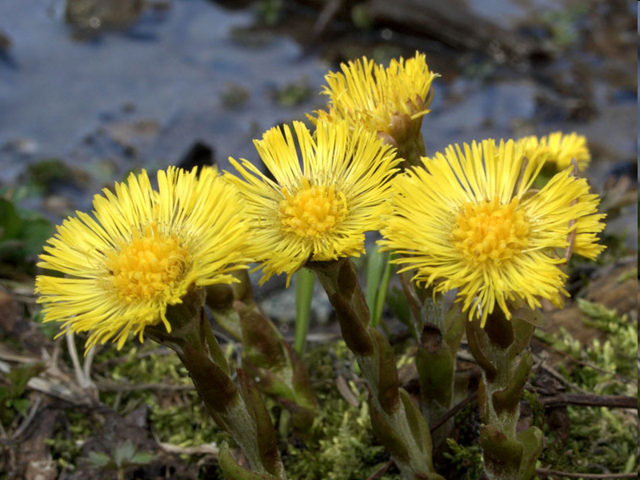
(1)Апрель, второй месяц весны, бывает непостоянным и капризным. (2)То дождём и снегом нахмурится, то вдруг солнцем улыбнётся. (3)Но, несмотря на такое непостоянство, весна в апреле берёт своё, особенно во второй половине месяца. (4)На южных склонах, главным образом на припёке, появились уже маленькие жёлтые цветочки. (5)Это мать-и-мачеха, первые весенние цветы.

Slide 27
2. Какое из данных ниже слов и сочетаний служит обособленным уточняющим обстоятельством в предложении?
Ещё в юности,…………………, Семёнов сделал важное научное открытие.
1) работая в институтской лаборатории
2) в студенческие годы
3) увлёкшись геофизикой
4) с помощью самодельных приборов

Slide 28
3. В каком предложении есть обособленные уточняющие члены ?
В Китае ещё в 2697 году до н.э. существовала игра, похожая на футбол.
2) Позднее эта игра каким-то образом попала в Европу, в Грецию.
3) В Спарте – это доподлинно известно – в такую игру играли и девушки.
4) В это утро, вскоре после восхода солнца, началось извержение вулкана.

Slide 29
4.На месте каких цифр надо поставить знаки препинания?
Он встал по хозяйству(1) рано (2) в четвёртом часу утра(3) и теперь у него (4)слипались глаза.
1) 1,2,4 2) 1,2,3 3) 2,3 4) 2,4

Slide 30
Проверь!
1, 4, 5 4 + «5»
2 3 + «4»
2, 4 2 + «3»
3 1 + «2»
Нет верного ответа
консультация.

Slide 31
У.Уитмен сказал: «Всеобщий закон – закон законов – это закон преемственности, ибо что такое в конечном счёте настоящее, как не росток прошлого».

Slide 32
Домашнее задание:
.
1 Тест.
2 Учебник §89, стр 285.

Slide 33
Спасибо за урок

